Slide 1
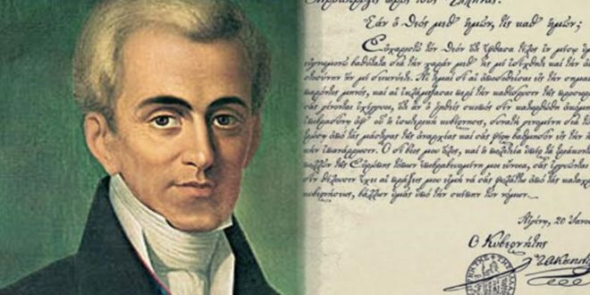
Η Εκπαιδευτική Πολιτική του Ιωάννη Καποδίστρια

Slide 2
Βρίσκω τη σωστή απάντηση:
(Πατάω κλικ στο σωστό)
Στο Πρότυπο Σχολείο εκπαιδεύονταν:
Γεωργοί
Μαθητές
Αλληλοδιδάσκαλοι

Slide 3
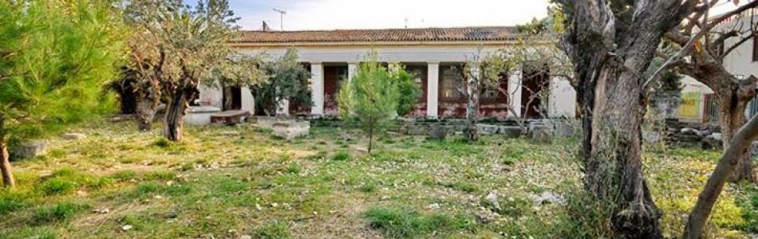
Σωστά
Επόμενη ερώτηση

Slide 4

Προσπάθησε ξανά

Slide 5
Το Κεντρικό Σχολείο ήταν:
Στην Αίγινα
Στον Πόρο
Στο Ναύπλιο

Slide 6
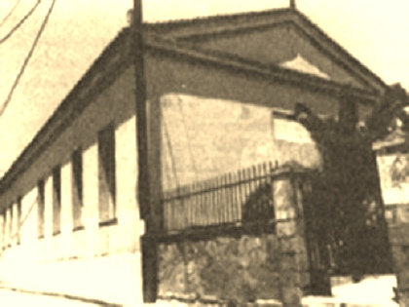
Σωστά
Επόμενη ερώτηση

Slide 7
Προσπάθησε ξανά

Slide 8
Το Ορφανοτροφείο της Αίγινας, εκπαίδευε και διαπαιδαγωγούσε:
Ορφανά και άπορα παιδιά
Δασκάλους που θα εκπαίδευαν ορφανά παιδιά
Ορφανούς γεωργούς

Slide 9
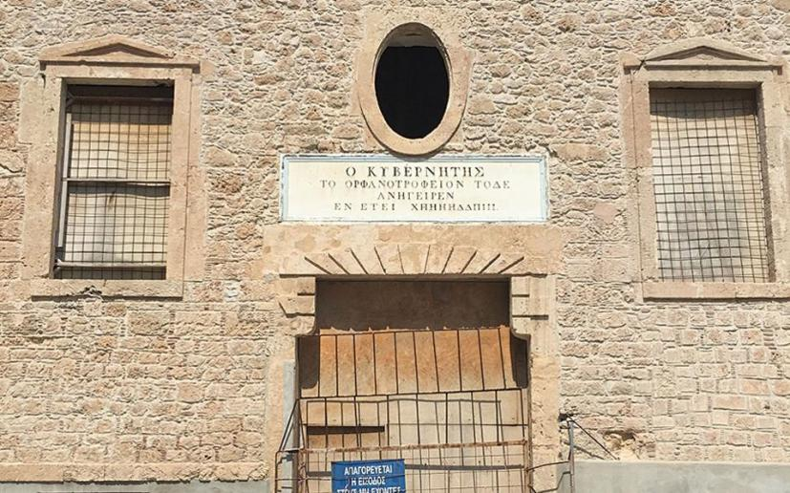
Σωστά
Επόμενη ερώτηση

Slide 10
Προσπάθησε ξανά

Slide 11
Στο Πρότυπον Αγροκήπιον εκπαιδεύονταν:
Γεωργοί
Στρατιωτικοί
Εκπαιδευτικοί

Slide 12
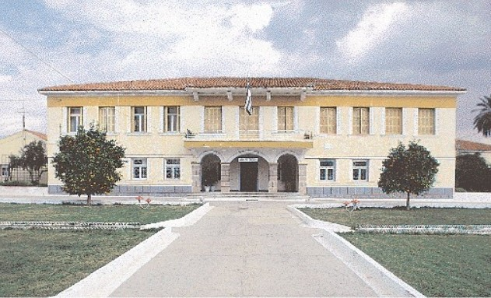
Σωστά
Επόμενη ερώτηση

Slide 13
Προσπάθησε ξανά

Slide 14
Στην εκκλησιαστική Σχολή στο Πόρο εκπαιδεύονταν:
Αυτοί που θα γίνονταν ιερείς και ψάλτες
Αλληλοδιδακτικοί δάσκαλοι
Αξιωματικοί

Slide 15
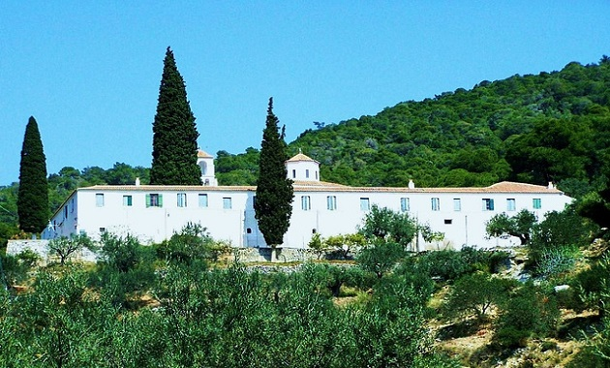
Σωστά
Επόμενη ερώτηση

Slide 16
Προσπάθησε ξανά

Slide 17
Το Σχολείο των Ευελπίδων και της πυροβολικής, ήταν σχολείο στο Ναύπλιο που εκπαίδευε:
Τους μελλοντικούς αξιωματικούς του στρατού
Αγρότες
Μελλοντικούς δημοσίους υπαλλήλους

Slide 18
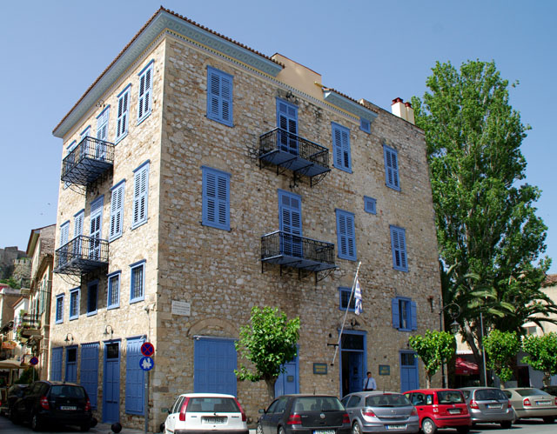
Σωστά
Ολοκλήρωσες την προσπάθεια σου

Slide 19
Προσπάθησε ξανά

